Slide 1
Исследование и разработка методов генерации тестовых программ для проверки модулей управления памяти микропроцессоров
(по материалам диссертационной работы)
Корныхин Евгений
научный руководитель:
д.ф-м.н. Петренко Александр Константинович

Slide 2
Верификация моделей аппаратного обеспечения
70% общих усилий, 80% общего объема кода
имитационное тестирование моделей – компромисс между ценой и качеством верификации моделей
имитационное тестирование на системном уровне – системное тестирование

Slide 3
Системное тестирование микропроцессоров
тестовая
система
модель
CPU
программа
протокол
исполнения
Notes:
Качество тестирования напрямую зависит от используемых программ: насолько полно они охватывают ситуации, возможные в работе микропроцессора, какие внутренние взаимодействия вызывают. Количество программ возрастает лавинообразно при увеличении количества факторов, влияющих на возникающие ситуации при их исполнении.
Есть разные способы проведения тестирования (ко-симуляция, самопроверяющие тесты, формальные спецификации). В них по-разному осуществляется анализ работы модели микропроцессора.

Slide 4
Основанная на шаблонах генерация программ
эксперт → ~ 100 шаблонов, длина = 2-3
[ ? генератор → более 10⁵ шаблонов; длина = 5-10]
генератор
шаблон
программы
AND r1, r2, r3 @ normal
LD r4, r2, c1 @ l1Hit
тестовая
программа
(преамбула для r2,r3)
AND r1, r2, r3
LD r4, r2, 0x0FA2
Notes:
Обычно генератор включает в себя некое «ядро», которое строит промежуточное представление (constraint’ы), «решатель», который строит параметры для тестового шаблона, и «генератор программы», который для тестового шаблона и вычисленных параметров, строит тестовую программу. Модели получаются в результате анализа документации и общения с разработчиками микропроцессора.

Slide 5
Основанная на шаблонах генерация программ
инструкции
генератор
модели
MMU
тестовая
программа
шаблон
программы
Notes:
Обычно генератор включает в себя некое «ядро», которое строит промежуточное представление (constraint’ы), «решатель», который строит параметры для тестового шаблона, и «генератор программы», который для тестового шаблона и вычисленных параметров, строит тестовую программу. Модели получаются в результате анализа документации и общения с разработчиками микропроцессора.

Slide 6
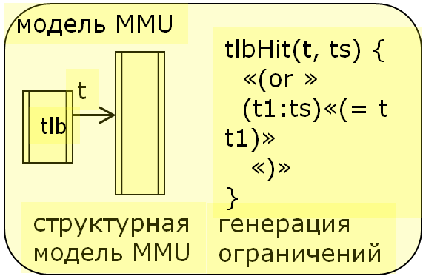
Общая схема генерации
LOAD x, y, c:
v ⬅ y + c;
AddrTr(v,p);
. . .
(= v (+ y c))
v = 145
y = 52
с = 66
х = 3
. . .
. . .
LOAD x, y, c @ tlbHit
. . .
ограничения
модель инструкции
шаблон
программы
значения
параметров
шаблона
(= t (extract[30:10] v))
(or (= t t1) (= t t2))
ограничения
. . .
LOAD x,y,66
. . .
тестовая программа

Slide 7
Цель работы
Разработать метод построения тестовых программ для проверки MMU на основе шаблонов
Notes:
Диссертация посвящена методам разработки моделей MMU. Добавить примеры!

Slide 8
Задачи
Разработать метод построения модели MMU
Свести задачу генерации программ к разрешению системы ограничений и предложить эвристики, позволяющие упростить эти системы
Разработать генератор тестовых программ
Notes:
Диссертация посвящена методам разработки моделей MMU. Добавить примеры!

Slide 9
Общая схема генерации
LOAD x, y, c:
v ⬅ y + c;
AddrTr(v,p);
. . .
(= v (+ y c))
v = 145
y = 52
с = 66
х = 3
. . .
. . .
LOAD x, y, c @ tlbHit
. . .
ограничения
модель инструкции
шаблон
программы
значения
параметров
шаблона
(= t (extract[30:10] v))
(or (= t t1) (= t t2))
ограничения
. . .
LOAD x,y,66
. . .
тестовая программа

Slide 10
Шаблон тестовой программы
. . .
STORE z, x, c1 @ tlbMiss
LOAD x, y, c @ tlbHit
. . .

Slide 11
Модули управления памяти (MMU)
Состояние MMU
  Таблица трансляции адресов (TLB)
  Кэш-память
Функции MMU
  трансляции адресов,
  загрузки из памяти через кэш
Структура модели, позволяющая строить систему ограничений
Notes:
Диссертация посвящена методам разработки моделей MMU. Добавить примеры!

Slide 12
Структурная модель MMU
связный набор ассоциативных буферов и таблиц
тег → данные
тег → данные
ассоциативный
буфер
таблица

Slide 13
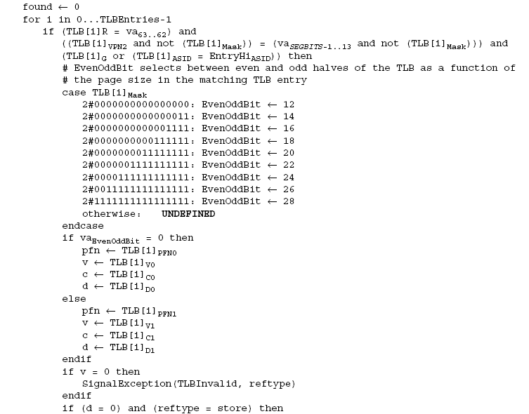
Фрагмент описания MMU

Slide 14
Общая схема генерации
LOAD x, y, c:
v ⬅ y + c;
AddrTr(v,p);
. . .
(= v (+ y c))
v = 145
y = 52
с = 66
х = 3
. . .
. . .
LOAD x, y, c @ tlbHit
. . .
ограничения
модель инструкции
шаблон
программы
значения
параметров
шаблона
(= t (extract[30:10] v))
(or (= t t1) (= t t2))
ограничения
. . .
LOAD x,y,66
. . .
тестовая программа

Slide 15
Модель инструкции
LOADWORD x, y, c:
vAddr ← y + c;
vAddr[1:0] = 0;
AddrTrans(vAddr, pAddr);
pAddr ← pAddr[35:3] || (pAddr[2:0] + 4);
LoadMem(pAddr, memdw);
x ← memdw[vAddr[2:0]:0];
обращения к модели MMU
Notes:
примеры процедур: трансляция адресов, загрузка из памяти через кэш

Slide 16
Система ограничений для последовательности целей шаблона
hit/miss x₁
P₁(t₁,…,t_{m}, x₁)
hit/miss x₂
P₂(t₁,…,t_{m}, x₁, x₂)
…
…
hit/miss x_{n}
P_{n}(t₁,…,t_{m}, x₁, …, x_{n-1}, x_{n})
буфер
Notes:
При записи предикатов P надо понимать, что в данный момент хранится в буфере; там точно хранятся начальные данные или данные, к которым были обращения, но не хранятся вытесненные данные; иными словами, надо уметь записывать, какие данные были вытеснены; т.е. надо уметь выражать стратегию вытеснения в виде ограничений

Slide 17
Ограничения для обращений в буферы
L – множество тегов в ассоциативном буфере
x – тег, соответствующий адресу памяти
hit(x_{i}) : x_{i} ∈ L_{i} - ситуация «попадания»
miss(x_{i}) : x_{i} ∉ L_{i} - ситуация «промаха»
L_{i} = φ(L₀, x₁,…, x_{i-1}) – зависимость L_{i} от предыдущей части тестового шаблона
как записать φ ?
проблема: большой размер формулы ?
как уменьшить размер L₀ (инициализация теста) ?

Slide 18
Масштабируемость предложенного метода
100%
80%
Время генерации ограничено
1 минутой для одного теста
длина шаблона
1
3
16

Slide 19
Статистика (MIPS64)
Ассоциативность кэш-памяти и TLB – 4, 8, 16 (число секций в буфере)
Длина шаблонов от 2 до 16 инструкций
Размер виртуальной памяти 2⁴⁰ бит
Число шаблонов от 5 до 40 тысяч
Размер моделей (8 инструкций и модель MMU) - 1500 строк на Ruby
Решатель – Z3
Среднее время генерации – от 2 до 16 с.

Slide 20
Коммерческие аналоги
Генерация на основе моделей
  подход к тестированию MMU в открытой литераторе не описан
  высокая трудоемкость подготовки решателя ограничений для новой архитектуры микропроцессора

Slide 21
Результаты
Предложен метод построения модели MMU
Предложены и формально обоснованы методы генерации ограничений для последовательностей обращений к MMU и для описания стратегий вытеснения
Построены модели MMU микропроцессоров MIPS, Alpha, PowerPC, Pentium
Разработан генератор тестовых программ для микропроцессора MIPS64

Slide 22
Теоремы
Дизъюнктивное представление тестовых ситуаций в ассоциативных буферах
Корректность и условная полнота объединенной эвристики
Корректность «зеркальной» эвристики
Полнота для LRU, FIFO и псевдо-LRU стратегий вытеснения
Корректность и полнота ограничений для LRU, FIFO и псевдо-LRU для соответствующих эвристик
Об эквивалентном преобразовании ограничений для «коротких» шаблонов
Об оценке размера блока инициализации шаблонов

Slide 23
Публикации
Kornikhin E. Test Data Generation for Arithmetic Subsystem of CPUs MIPS64 // Proceedings of SYRCoSE'08, Volume 2, 4pp.
Корныхин Е.В. Генерация тестовых данных для тестирования арифметических операций центральных процессоров // Труды ИСП РАН: том 15, 12с
Корныхин Е.В. Система генерации тестовых программ с использованием ограничений ТЕСЛА // "Ломоносов-2009", 1с
Корныхин Е.В. Система генерации тестовых данных для системного функционального тестирования микропроцессоров ТЕСЛА // "Микроэлектроника и информатика-2009", 1с
Корныхин Е.В. Генерация тестовых данных для системного функционального тестирования FIFO-кэш-памяти микропроцессоров // журнал «Вычислительные методы и программирование», вып.10, 2009, 10с
Kornikhin E. Test Data Generation for LRU Cache-Memory testing // SYRCoSE'09, 5pp.
Kornikhin E. SMT-based Test Program Generation for Cache-memory Testing // East and West-2009, 3pp.
Корныхин Е.В. Генерация тестовых данных для системного функционального тестирования микропроцессоров с учетом кэширования и трансляции адресов // Труды ИСП РАН, 2009 (выходит из печати)
Корныхин Е.В. Генерация тестовых данных для тестирования механизмов кэширования и трансляции адресов микропроцессоров // журнал «Программирование», 36(1), 2010, 10с (выходит из печати)

Slide 24
Выступления на конференциях
Kornikhin E. Test Data Generation for Arithmetic Subsystem of CPUs MIPS64 // SYRCoSE'08
Kornikhin E. Test Data Generation for LRU Cache-Memory testing // SYRCoSE'09
Корныхин Е.В. Система генерации тестовых программ с использованием ограничений ТЕСЛА // "Ломоносов-2009"
Корныхин Е.В. Система генерации тестовых данных для системного функционального тестирования микропроцессоров ТЕСЛА // "Микроэлектроника и информатика-2009"
Kornikhin E. SMT-based Test Program Generation for Cache-memory Testing // East and West-2009

Slide 25
Результаты
Предложен метод построения модели MMU
Предложены и формально обоснованы методы генерации ограничений для последовательностей обращений к MMU и для описания стратегий вытеснения
Построены модели MMU микропроцессоров MIPS, Alpha, PowerPC, Pentium
Разработан генератор тестовых программ для микропроцессора MIPS64

Slide 27
«Совместная» эвристика: уменьшать множества констант
T
x
x∈T
f(x)∈L
➔ x∈T’
L
f(x)
x∈T∩T’
f(x)∈L[T’]

Slide 28
«Зеркальная» эвристика: избавиться от множеств констант
hit/miss y₁
hit/miss y₂
…
hit/miss y_{k}
hit x
hit/miss y₁
hit/miss y₂
…
hit/miss y_{k}
miss x
x∈{y₁,…,y_{k}}
x∈{y₁,…,y_{k}}
«х» встречался раньше и (не) был вытеснен

Slide 29
Описание стратегий вытеснения в виде ограничений
функция вытеснения
«полезная» инструкция, функция полезности
тег еще не вытеснен ⇔ количество полезных инструкций ≤ константа
пример (LRU):
u(x_{i}) = x_{i}∈{λ_{p+1},…,λ_{w}} Λ x_{i}∉{x₁,…,x_{i-1}}
… \/λ_{p}∈L₀ (x=λ_{p} Λ Σu(x_{i}) ≤ w-p)

Slide 30
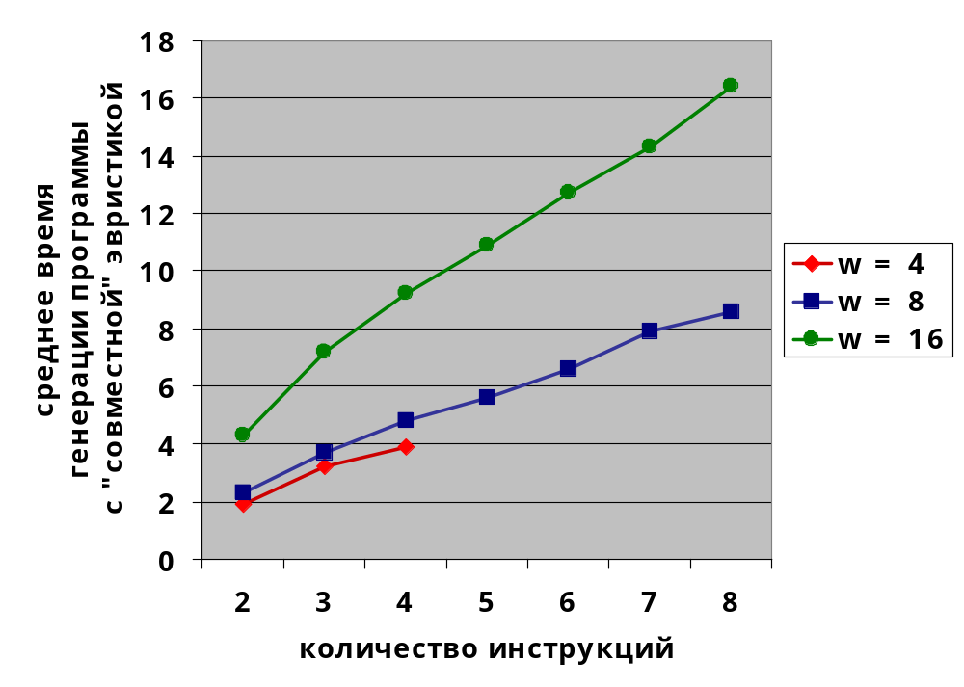
Апробация: время генерации программ
Z3
2,29 ГГц
800 МБ
MIPS64
Notes:
наблюдается линейный рост времени с количеством инструкций – это показатель масштабируемости?

Slide 31
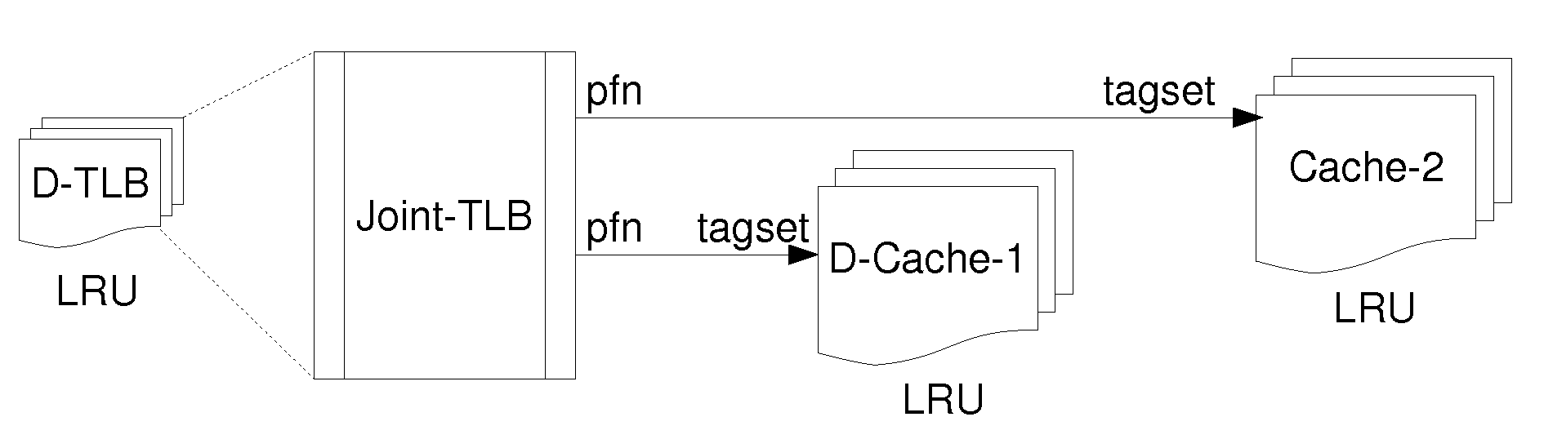
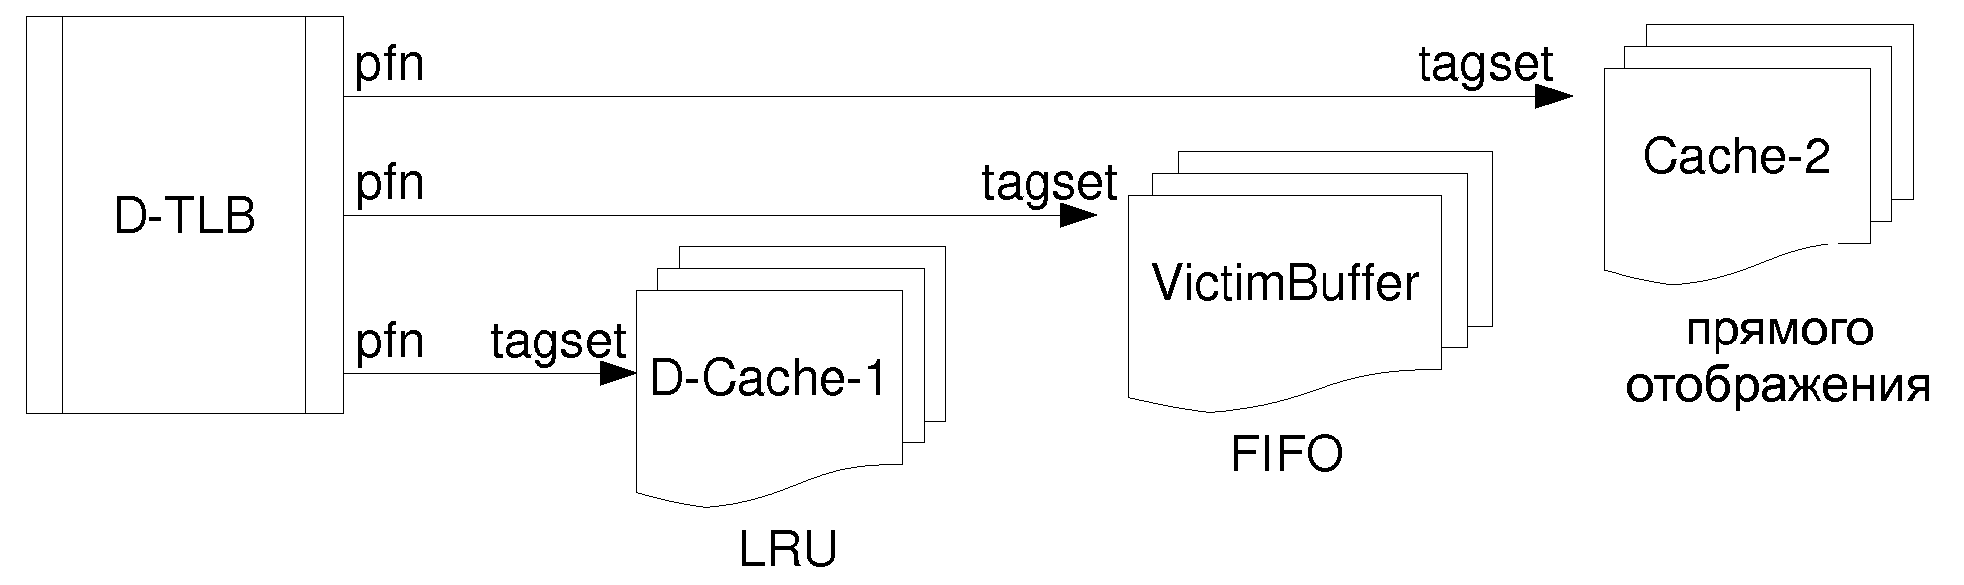
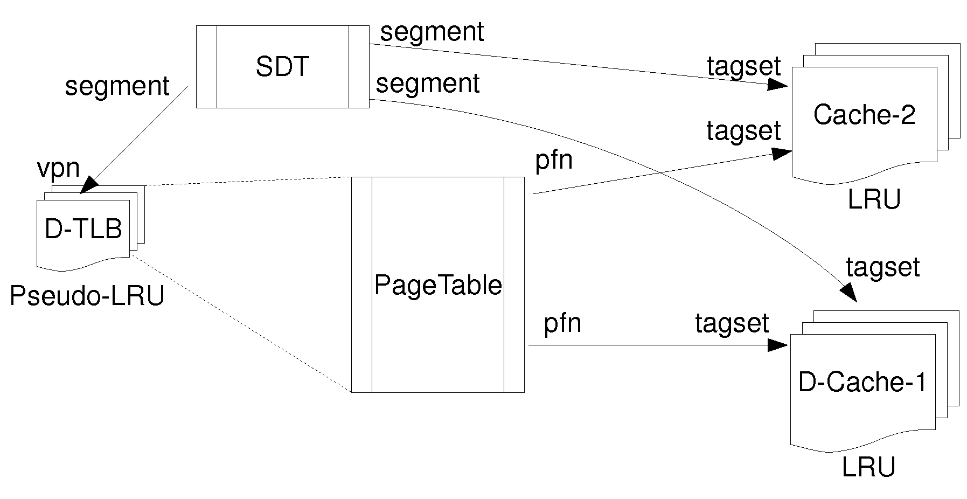
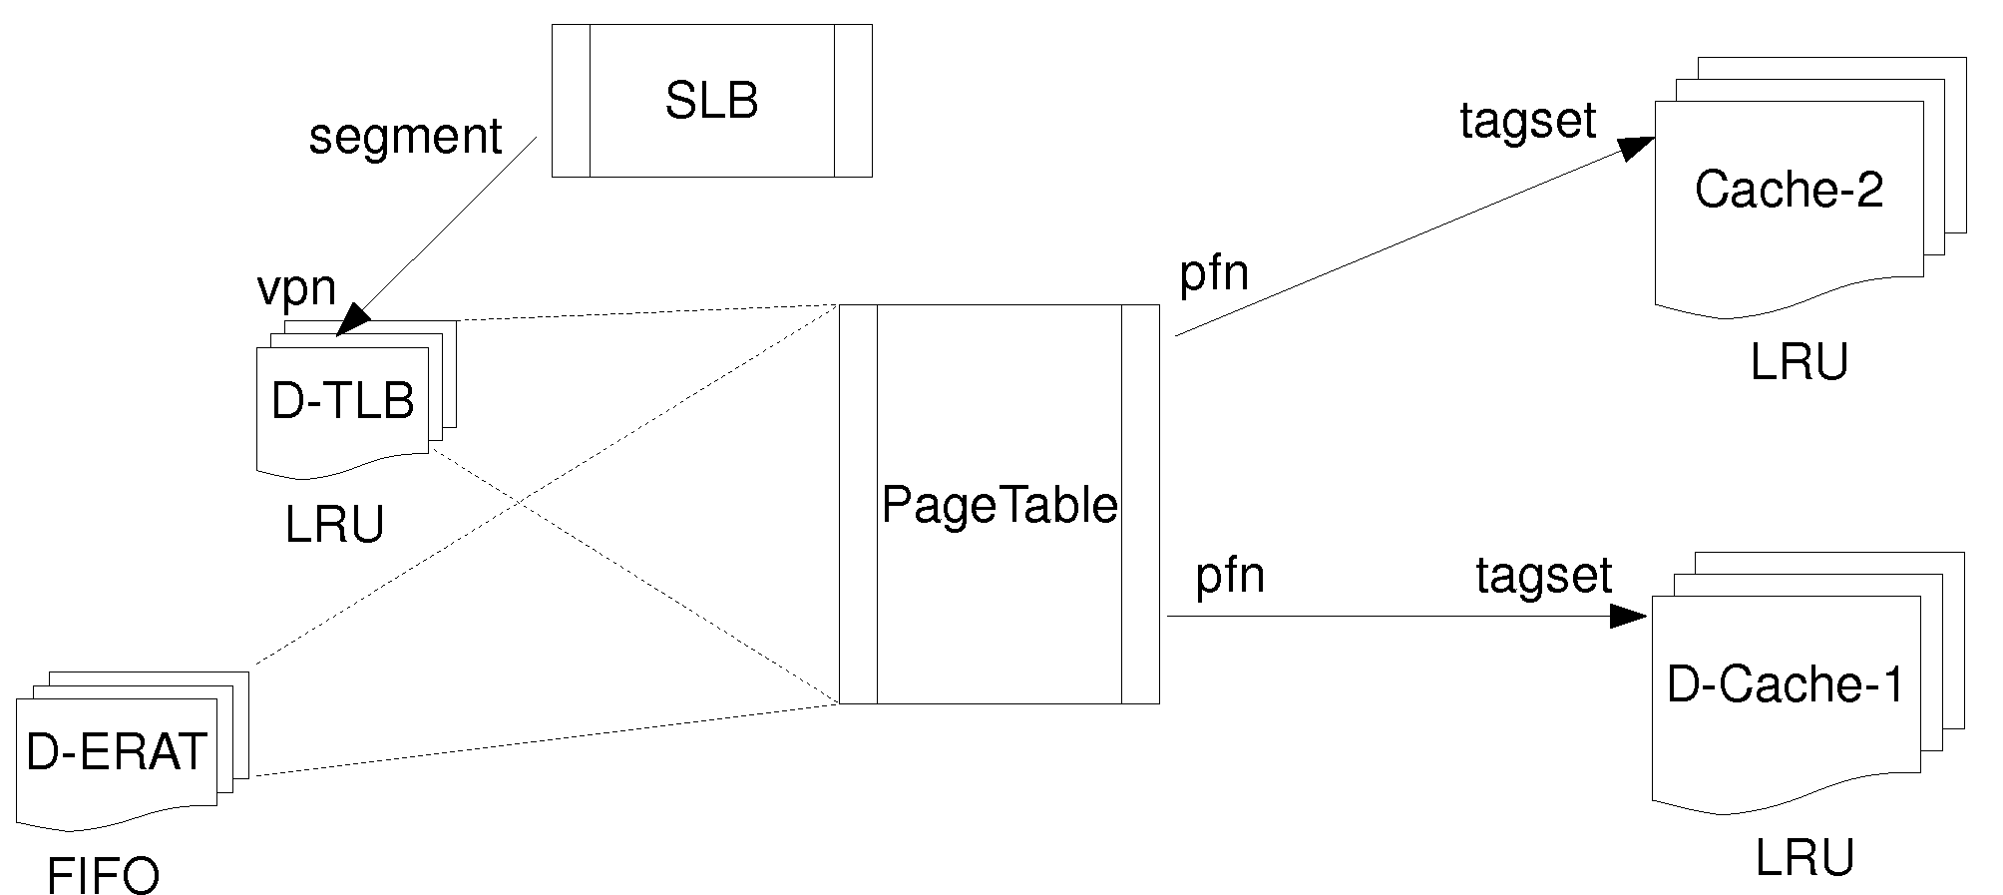
Апробация: структурные модели MMU
MIPS
Alpha
P6
PowerPC

